Slide 1
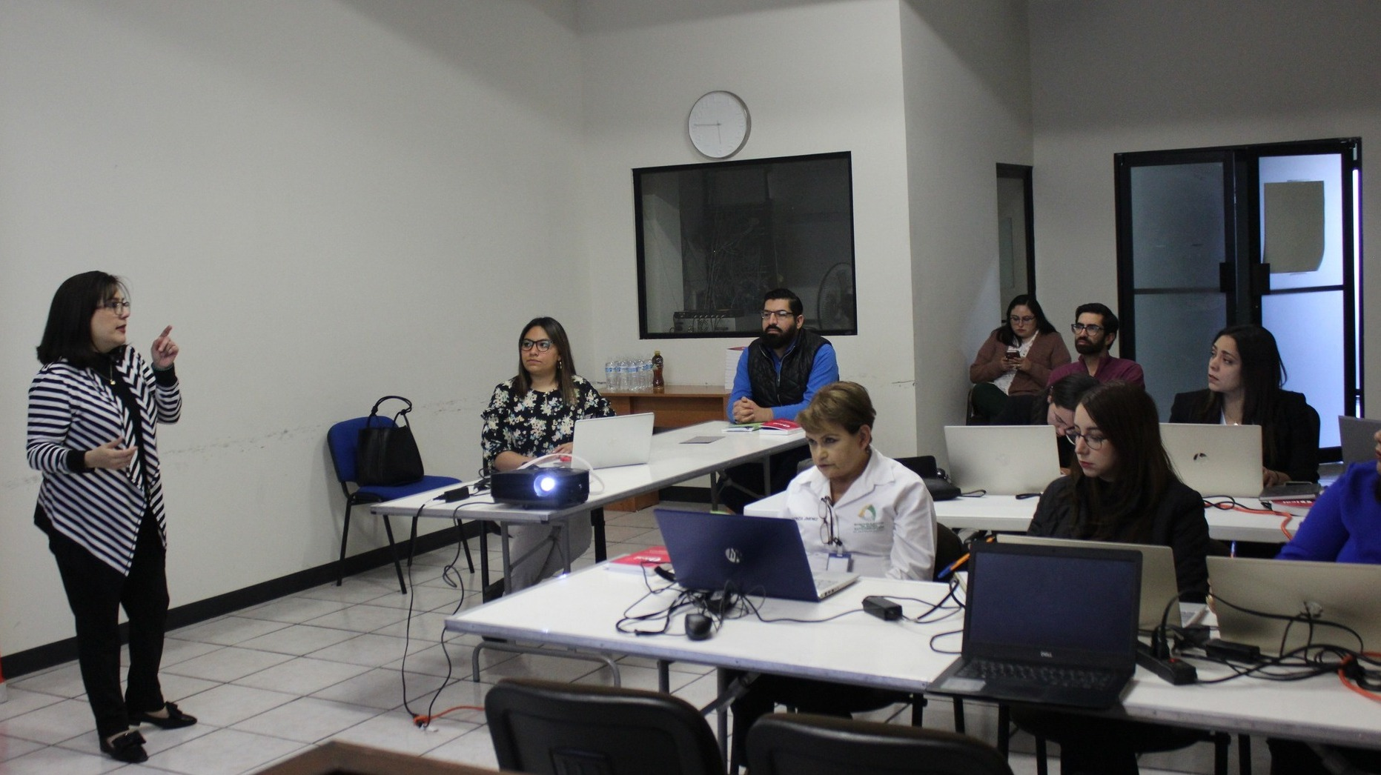
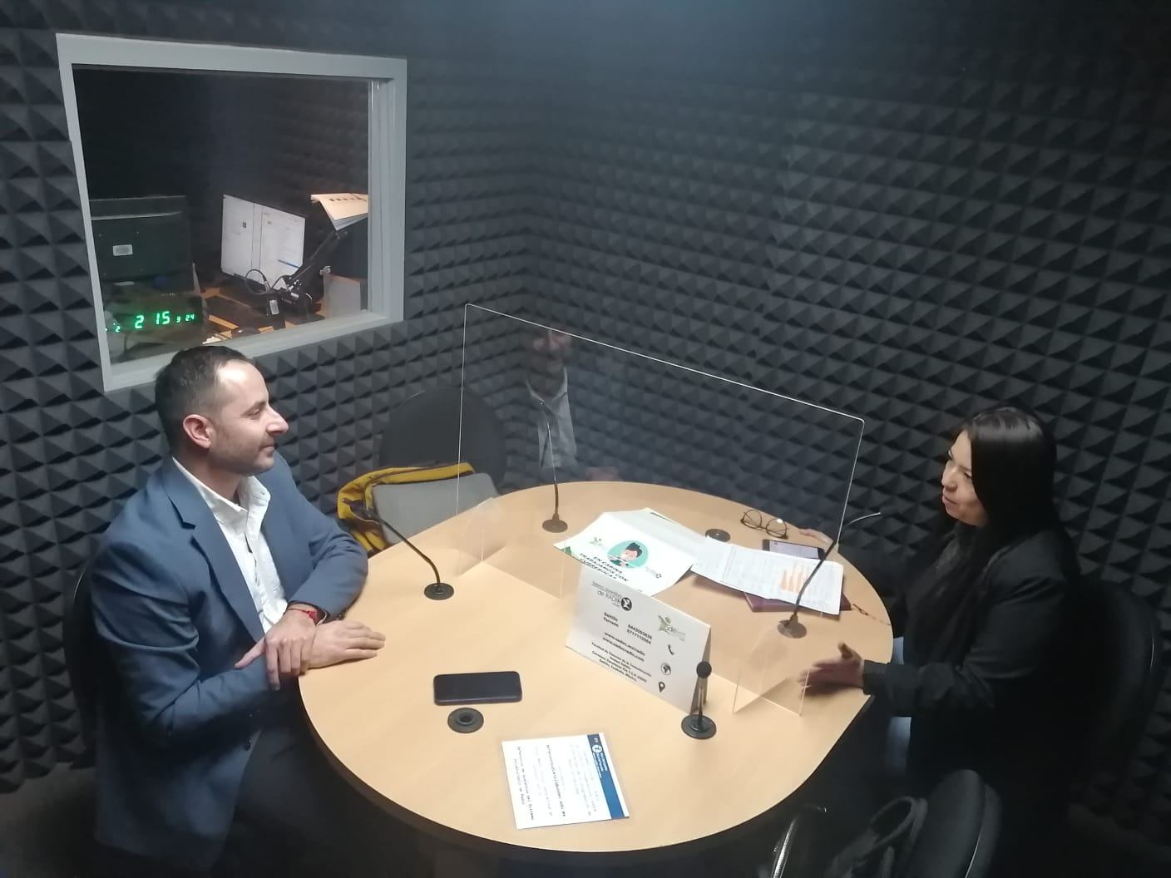
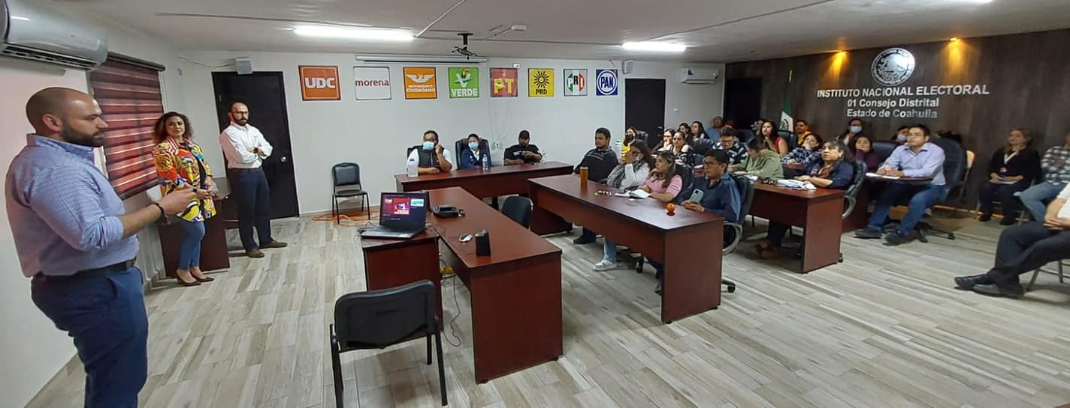
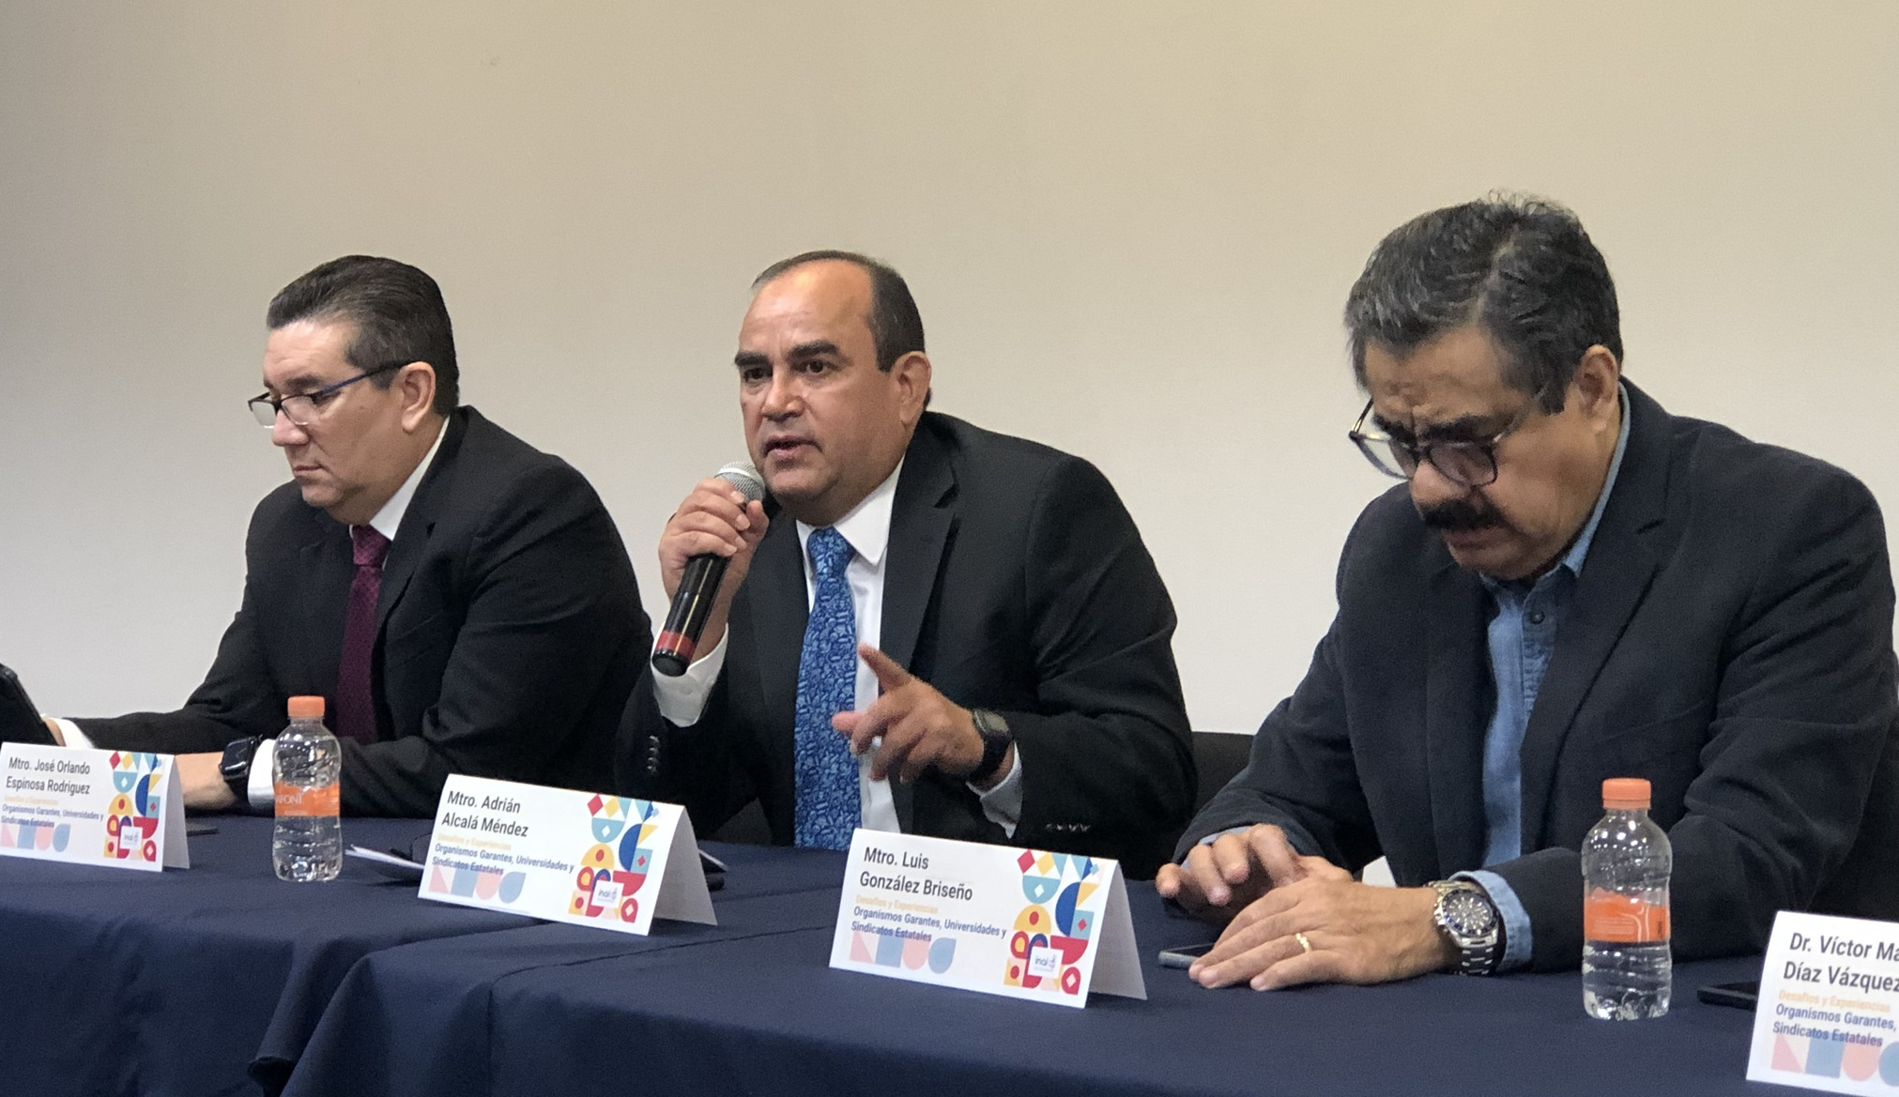
Febrero 2023 Agenda del mes
Notes:
1

Slide 2
Actividades febrero 2023
Miércoles 1 de febrero
El Director de Capacitación y Cultura de la Transparencia del ICAI, Gustavo Zavala Slehiman y el jefe del departamento Impulso a la Cultura de la Transparencia, Alfredo Sánchez Marín impartieron el "Curso de capacitación sobre el derecho de acceso a la información y cómo ejercerlo", en colaboración con la Dirección para Promover la Igualdad y Prevenir la Discriminación a colectivos LGBT+.

Slide 3
Actividades febrero 2023
Miércoles 8 de febrero
El director de Capacitación y Cultura de la Transparencia del ICAI, Gustavo Zavala Slehiman asistió, en representación de este órgano garante, a la Capacitación a municipios en Ley General de Responsabilidades Administrativas y delitos por Hechos de Corrupción, evento organizado por la Secretaria Ejecutiva del Sistema Estatal Anticorrupción de Coahuila.
Presentó el tema “Capacitación en materia de Transparencia y Protección de Datos Personales”. El evento se realizó en las instalaciones del Instituto Tecnológico Superior de Monclova.

Slide 4
Actividades febrero 2023
Jueves 9 de febrero
Con el tema “Capacitación en materia de Transparencia y Protección de Datos Personales", el director de Capacitación y Cultura de la Transparencia del ICAI, Gustavo Zavala Slehiman se presentó en la sesión informativa a servidores públicos municipales en la UANE Campus #Sabinas dentro de la Capacitación a municipios sobre Ley General de Responsabilidades Administrativas y delitos por Hechos de Corrupción.
Esto como parte de la gira de trabajo, que hoy visitó la Región Carbonífera y es organizada por la Secretaria Ejecutiva del Sistema Estatal Anticorrupción de Coahuila.

Slide 5
Actividades febrero 2023
Viernes 10 de febrero
El Comisionado Presidente del ICAI, Luis González Briseño asistió, junto a Francisco Acuña Llamas, Comisionado del INAI; Héctor Jaime Treviño Villarreal, director del Archivo General del Estado de Nuevo León y María Teresa Treviño Fernández, Consejera Presidenta del INFO NL a la presentación del libro “Batallas, Derrotas, Victorias, Crónicas y Trazos de la Conquista del Derecho de Acceso a la Información en México: a dos décadas”.
Viernes 10 de febrero
Como parte de la gira de integrantes del Comité Coordinador del Secretaria Ejecutiva del Sistema Estatal Anticorrupción de Coahuila y del Consejo de Participación Ciudadana, Gustavo Zavala Slehiman, director de Capacitación y Cultura de la Transparencia del ICAI, participó en un encuentro con personas servidoras públicas de ayuntamientos de #Allende, #Acuña, #Guerrero, #Hidalgo, #Jiménez, #Morelos, #Nava, #Piedras Negras y #Villa Unión en UANE de Piedras Negras.

Slide 6
Actividades febrero 2023
Lunes 13 de febrero
Hoy, en "El Poder de la Transparencia" nos acompaña la secretaria Ejecutiva del Sistema de Protección Integral de Niñas, Niños y Adolescentes del Estado de Coahuila de Zaragoza, Sipinna Coahuila, María Teresa Araiza Llaguno..
Lunes 13 de febrero
Esta semana se reanudó la gira de integrantes del Comité Coordinador del Secretaria Ejecutiva del Sistema Estatal Anticorrupción de Coahuila por diferentes regiones de Coahuila, en esta ocasión la sede fue la Ibero Torreón.
Gustavo Zavala Slehiman, director de Capacitación y Cultura de la Transparencia del ICAI, participó con el tema "Capacitación en Materia del Transparencia y Protección de Datos Personales".

Slide 7
Actividades febrero 2023
Lunes 13 de febrero
El Comisionado Presidente del ICAI, Luis González Briseño asistió a la firma del Acuerdo por la Integridad del Proceso Electoral Estatal 2023 en Coahuila, iniciativa impulsada por el TEPJF y el Instituto Nacional Electoral.
La cita fue hoy por la tarde en el Museo del Desierto.
Miércoles 15 de febrero
Se llevó a cabo la 220 Sesión Ordinaria del Consejo General del Instituto Coahuilense de Acceso a la Información Pública en las instalaciones del ICAI.

Slide 8
Actividades febrero 2023
Miércoles 15 de febrero
Se lleva a cabo la 94 Sesión Extraordinaria del Consejo General del Instituto Coahuilense de Acceso a la Información Pública, en las instalaciones del ICAI..
Miércoles 15 de febrero
En el cierre de la gira de capacitación que integrantes del Comité Coordinador del Secretaria Ejecutiva del Sistema Estatal Anticorrupción de Coahuila y del Consejo de Participación Ciudadana impartieron a personas servidoras públicas de varios municipios de #Coahuila.
Gustavo Zavala Slehiman, director de Capacitación y Cultura de la Transparencia del ICAI, presentó el tema “Capacitación en materia de Transparencia y Protección de Datos Personales", el evento se realizó en la UANE Campus Saltillo.

Slide 9
Actividades febrero 2023
Jueves 16 de febrero
Personal de la Dirección de Capacitación y Cultura de la Transparencia del ICAI brindó capacitación a estudiantes del Colegio de Bachilleres de Coahuila (COBAC) de los Planteles: Prepa 24 de Monclova, Heroico Colegio Militar, de #PiedrasNegras y Juan Francisco Ealy Ortíz, de #Saltillo, como parte del Programa Transparencia en Instituciones Educativas.
Lunes 20 de febrero
El director de Capacitación y Cultura de la Transparencia del ICAI, Gustavo Zavala Slehiman participó como enlace de capacitación de los Órganos Garantes en el Taller de Balance de Resultados 2022 de la Red Nacional por una Cultura de la Transparencia.
El objetivo de esta actividad es fortalecer la coordinación y comunicación entre organismos de Transparencia y los sujetos obligados para mejorar la planeación, revisión y experiencias respecto a los programas de capacitación..

Slide 10
Actividades febrero 2023
Martes 21 de febrero
La titular del Órgano Interno de Control del ICAI, María del Socorro Hernández Manzano participó en el Conversatorio sobre Investigación y Procedimientos de Responsabilidad Administrativa, organizado por la Secretaría de Fiscalización y Rendición de Cuentas.
El tema con el que participó fue "Tratamiento de Datos Personales en la Investigación".
También intervino personal de la Dirección General de Responsabilidades de la Fiscalía General del Estado de Coahuila de Zaragoza; de la Secretaría de Fiscalización y Rendición de Cuentas y de la Contraloría del Gobierno del Estado de México.

Slide 11
Actividades febrero 2023
Martes 21 de febrero
La titular del Órgano Interno de Control del ICAI, María del Socorro Hernández Manzano participó en el Conversatorio sobre Investigación y Procedimientos de Responsabilidad Administrativa, organizado por la Secretaría de Fiscalización y Rendición de Cuentas.
El tema con el que participó fue "Tratamiento de Datos Personales en la Investigación".
También intervino personal de la Dirección General de Responsabilidades de la Fiscalía General del Estado de Coahuila de Zaragoza; de la Secretaría de Fiscalización y Rendición de Cuentas y de la Contraloría del Gobierno del Estado de México.

Slide 12
Actividades febrero 2023
Miércoles 22 de febrero
En el ICAI, continúan los trabajos en favor de la transparencia: La Directora Jurídica, Lic. Quetzalli Ruiz impartió la capacitación sobre uso y descarga del software TEST DATA, Generador de Versiones Públicas, a personal del Sistema Anticorrupción del Estado de Coahuila.
La Secretaria Ejecutiva del Sistema Estatal Anticorrupción de Coahuila, se suma con otros sujetos obligados en el Estado, a generar versiones públicas fundadas y motivadas en la Ley de Acceso a la Información Pública para el Estado de #Coahuila, generando seguridad jurídica en los coahuilenses.

Slide 13
Actividades febrero 2023
Martes 21 de febrero
La titular del Órgano Interno de Control del ICAI, María del Socorro Hernández Manzano participó en el Conversatorio sobre Investigación y Procedimientos de Responsabilidad Administrativa, organizado por la Secretaría de Fiscalización y Rendición de Cuentas.
El tema con el que participó fue "Tratamiento de Datos Personales en la Investigación".
También intervino personal de la Dirección General de Responsabilidades de la Fiscalía General del Estado de Coahuila de Zaragoza; de la Secretaría de Fiscalización y Rendición de Cuentas y de la Contraloría del Gobierno del Estado de México.

Slide 14
Actividades febrero 2023
Miércoles 22 de febrero
El director de Capacitación y Cultura de la Transparencia del ICAI, Gustavo Zavala Slehiman fue invitado al programa “Es tu Derecho”, del Tribunal de Justicia Administrativa de Coahuila de Zaragoza, que se transmite a través de 104.1 FM Radio Universidad, para hablar sobre Derecho a la Información, entre otros temas.
Miércoles 22 de febrero
Arturo Valdez Ramos, jefe del departamento de Tecnologías de la Información y Seguimiento de Programas del ICAI impartió un curso de Transparencia y Protección de Datos personales a estudiantes de Centro de Bachillerato Tecnológico Agropecuario 309, en #Matamoros, Coahuila.

Slide 15
Actividades febrero 2023
Jueves 23 de febrero
Gustavo Zavala Slehiman, director de Capacitación y Cultura de la Transparencia del @ICAI participó en el taller de capacitación para la implementación y seguimiento de los programas: #PROTAI y #PRONADATOS 2020-2026, dirigido a la Región Norte SNT.
Jueves 23 de febrero
El Comisionado Presidente del ICAI, Luis González Briseño estuvo junto a la Comisionada del @INAI, Julieta del Rio Venegas y el Comisionado Presidente del IMAIP, Abraham Montes Magaña en la inauguración del stand del @INAI en las instalaciones de la Feria Internacional del Libro del Palacio de Minería, que se llevará a cabo del 23 de febrero al 6 de marzo en la Ciudad de México.

Slide 16
Actividades febrero 2023
Jueves 23 de febrero
El jefe del departamento de Tecnologías de la Información y Seguimiento de Programas del ICAI, Arturo Valdez Ramos continuó el día de hoy con el curso de Transparencia y Protección de Datos personales a estudiantes de Centro de Bachillerato Tecnológico Agropecuario 309, en #Matamoros, Coahuila.
Jueves 23 de febrero
Los Comisionados del ICAI, Bertha Icela Mata Ortiz y Javier Diez de Urdanivia del Valle, y el Director de Datos Personales de este Órgano Garante, Reynaldo Rosas Cepeda impartieron una conferencia sobre Datos Personales a integrantes de la 01 Junta Distrital Ejecutiva en el Estado de Coahuila Zaragoza del Instituto Nacional Electoral, con sede en #PiedrasNegras, #Coahuila.
Al término de la conferencia la Comisionada Bertha Icela Mata Ortiz dio entrevista a un medio de comunicación.

Slide 17
Actividades febrero 2023
Jueves 23 de febrero
Hoy arrancó el Seminario de Justicia Abierta en Coahuila: "Rumbo a la construcción de una Política de Justicia Abierta" a cargo de World Justice Project y la Secretaria Ejecutiva del Sistema Estatal Anticorrupción de Coahuila.
La primera sesión estuvo a cargo de Jafia Pacheco, Presidenta del Secretaria Ejecutiva del Sistema Estatal Anticorrupción de Coahuila, Alejandro González de World Justice Project y Adrián Alcalá, Comisionado del INAI.
Por parte del ICAI asistieron María Eugenia Galindo Marines, Directora de Planeación y Fortalecimiento Institucional;
Quetzalli Ruiz Flores, Directora Jurídica y Gustavo Zavala Slehiman, Director de Capacitación y Cultura de la Transparencia.
Las sesiones de este seminario se realizarán semanalmente de forma virtual, del 9 de febrero al 16 de marzo de 2023.

Slide 18
Actividades febrero 2023
Viernes 24 de febrero
El Comisionado Presidente del ICAI, Luis González Briseño participó como ponente en la conferencia “Desafíos y Experiencias: Organismos Garantes, Universidades y Sindicatos Estatales”, junto a Jorge Orlando Espinoza Rodríguez y Víctor Manuel Díaz Vázquez, en la Ciudad de México.
Viernes 24 de febrero
En su tercer día de capacitaciones, Arturo Valdez Ramos, jefe del departamento de Tecnologías de la Información y Seguimiento de Programas del ICAI, impartió el curso de Transparencia y Protección de Datos personales a estudiantes de Centro de Bachillerato Tecnológico Agropecuario en Hidalgo, congregación del municipio de #Matamoros, Coahuila.

Slide 19
Actividades febrero 2023
Lunes 27 de febrero
En “El Poder de la Transparencia”, Magdalena Jaime Cepeda, Coordinadora de Igualdad de Género de la UAdeC habló, cercano al Día Internacional de la Mujer, de la situación que viven las mujeres universitarias en #Coahuila y mucho más.
Coordinación de Igualdad de Género
Miércoles 28 de febrero
La titular del Órgano Interno de Control del ICAI, María del Socorro Hernández Manzano, participó como ponente en la Mesa de trabajo 1 Contralorías Ciudadanas, en el Foro Mecanismos de participación ciudadana: Reflexión y Análisis de la Ley de Participación Ciudadana para el Estado de Coahuila de Zaragoza, organizado por el Instituto Electoral de Coahuila. que tuvo lugar en la Ibero Torreón.

Slide 20
Actividades febrero 2023
Miércoles 28 de febrero
Los Comisionados del ICAI Bertha Icela Mata Ortiz, Javier Diez de Urdanivia del Valle y José Manuel Jiménez y Meléndez estuvieron presentes en la firma del Convenio de Colaboración entre este Órgano Garante y el Instituto Electoral de Coahuila. para la difusión del Sistema Candidatas y Candidatos, Conóceles.
Se contó con la participación, como testigo de honor de la sociedad civil organizada. La cita fue en Ibero Torreón

